Slide 1
DOTTORATO DI RICERCA
IN INGEGNERIA CHIMICA, DEI MATERIALI E DI PROCESSO
XXII CICLO
TECNOLOGIE INNOVATIVE PER LA VALORIZZAZIONE INDUSTRIALE DI NUTRACEUTICI QUALI COMPONENTI DI PRODOTTI TIPICI DELL’AGROALIMENTARE ITALIANO
Attività svolta da Alessandro Alberto Casazza
durante il primo anno di dottorato (2007)

Slide 2
Obiettivi del primo anno
Recupero di sostanze antiossidanti da scarti
dell’industria vitivinicola
Studio di diverse metodologie estrattive (solido-liquido; SFE) e successiva ottimizzazione
Quantificazione e qualificazione dei composti
estratti

Slide 3
Vinacce
Costituite da : - vinaccioli
- bucce
- raspi
Produzione annuale : 5-9 milioni di tonnellate
Utilizzate come : - alimento per animali da
allevamento
- fertilizzanti per l’agricoltura
- estrazione olio (dai vinaccioli)

Slide 4
Processo di vinificazione
Vinificazione in bianco
Uva (vitis vinifera)
Da metà ottobre a inizio novembre
Raccolta
Spremitura con o senza raspi
Mosto + Vinacce
Vinacce
1-2 settimane
Fermentazione alcolica e macerazione
Vinacce
Decantazione
Lieviti del vino
Vinificazione in rosso
Maturazione e stabilizzazione
3-6 mesi
Chiarificazione e filtrazione
Lieviti del vino
Imbottigliamento
Vino

Slide 5
Recupero di antiossidanti (polifenoli) dalle vinacce
Meccanismo d’azione:
Inattivazione dei radicali liberi con conseguente arresto
delle reazioni di ossidazione
Effetti sulla salute:
prevenzione dell’invecchiamento cellulare
- prevenzione di malattie neuro-degenerative
prevenzione di malattie cardiovascolari
possibile prevenzione di cancerogenesi
Possibili utilizzi:
- industria alimentare (conservanti)
- industria cosmetica
- industria farmaceutica

Slide 6
Metodologie d’estrazione
Estrazione solido-liquido
variabili indipendenti : cultivar
tempo d’estrazione
rapporto solido-liquido
Supercritical fluid extraction (in collaborazione con l’Università degli Studi di Trento)
variabili indipendenti : co-solvente
tempo d’estrazione
pressione

Slide 7
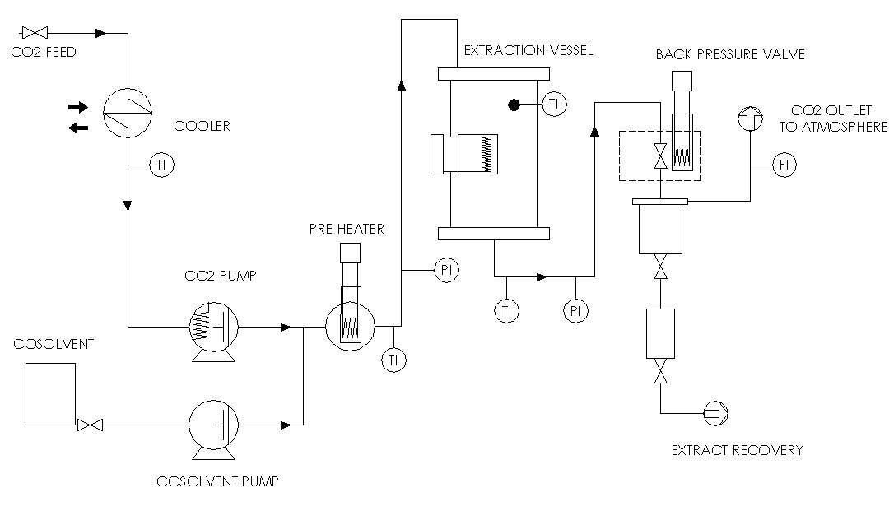
Schema impianto SFE

Slide 8
Metodologie d’analisi
Analisi dei polifenoli totali tramite il metodo colorimetrico del Folin-Ciocalteau
Analisi degli orto-difenoli tramite il metodo colorimetrico del molibdato
Misura del potere antiossidante tramite l’uso del radicale libero DPPH.
Analisi qualitative preliminari dei polifenoli mediante HPLC

Slide 9
Risultati preliminari
Resa polifenoli totali bucce;
estrazione con CO₂ in fase supercritica (SFE)
Resa polifenoli totali bucce;
Estrazione solido liquido

Slide 10
Scelta della cultivar
Resa in polifenoli e orto-difenoli bucce
Resa in polifenoli e orto-difenoli vinaccioli

Slide 11
Tempo d’estrazione
Confronto resa ed estrazione polifenoli totali bucce Pinot nero a diversi tempi di estrazione
Confronto resa ed estrazione orto-difenoli bucce Pinot nero a diversi tempi di estrazione

Slide 12
Rapporto solido liquido
Confronto resa ed estrazione polifenoli totali bucce Pinot nero con rapporto solido-liquido variabile
Confronto resa ed estrazione polifenoli totali bucce Pinot nero con rapporto solido-liquido variabile

Slide 13
Cinetica estrazione SFE a diverse pressioni
- durata totale dell’estrazione 5 ore
- prelievi effettuati ogni 30 minuti

Slide 14
Cinetica estrazione SFE a diverse pressioni

Slide 15
Cinetica estrazione SFE a diverse pressioni

Slide 16
Confronto resa CO₂/EtOH CO₂/MeOH a diverse pressioni

Slide 17
Correlazione ARP – Polifenoli totali

Slide 18
Conclusioni
Estrazione solido liquido:
Miglior cultivar Pinot nero
Miglior tempo d’estrazione 19 ore
Miglior rapporto matrice/solvente 0,2 g/ml
SFE (supercritical fluid extraction):
Pressione migliore per l’estrazione 500 bar
Tempo d’estrazione 150 minuti

Slide 19
Prospettive future
Utilizzo di altre tecniche estrattive:
Microonde
Ultrasuoni
Microonde – ultrasuoni (in collaborazione con
l’Università degli Studi di Torino)
Identificazione degli estratti tramite HPLC e GC
Estrazione di nutraceutici da altre matrici
agroindustriali

